Slide 1
Speelgoed-opberg box
Afstudeerproject
Amber Wetemans

Slide 2
inhoud
Opdracht
Onderzoek
Enquête
Schetsen
CAD ontwerp
Eindontwerp
Slot

Slide 3
Opdracht
Product ontwerpen
Eigen keuze
Waarom?

Slide 4
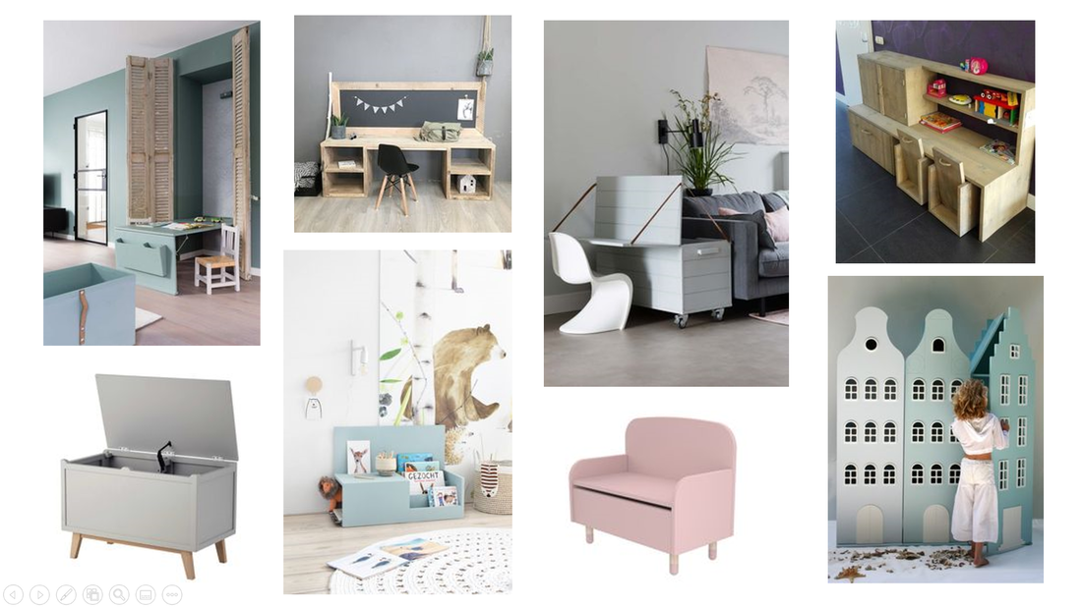
Onderzoek
Concurrentie

Slide 5
Enquête

Slide 8
Schetsen

Slide 9
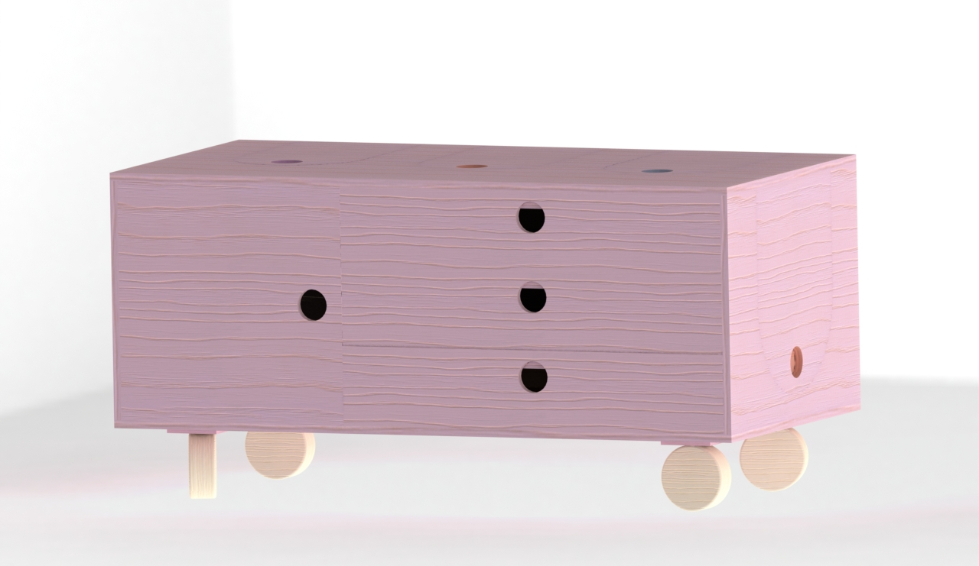
CAD ontwerp

Slide 10
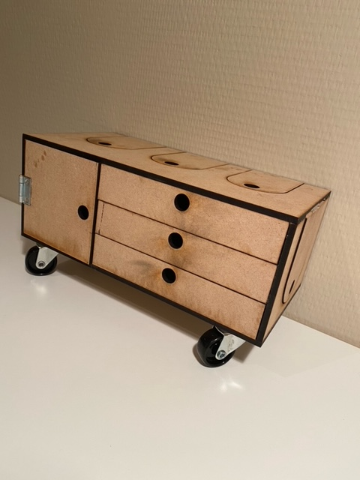
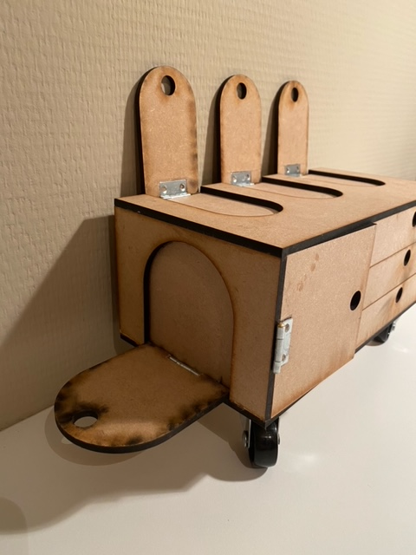
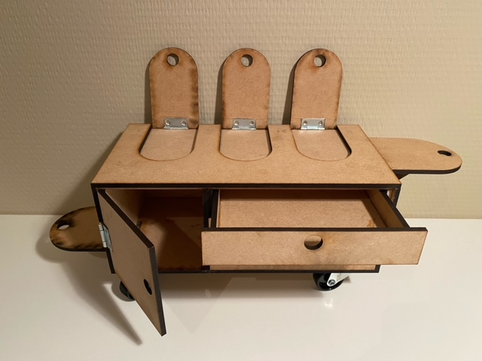
Eindontwerp

Slide 11
Slot
Leuke opdracht
Creativiteit
Weinig tijd

